Slide 1

第十三次课：Spark streaming的实践操作
河南大学
刘春
计算机与信息工程学院数据科学系

Slide 2
报告提纲
Spark streaming的基本知识点回顾
Spark streaming与Flume的结合
Spark streaming与Kafka的结合

Slide 3
流计算
流数据
大数据的两种存在形式：静态和动态
静态大数据：已经积累产生并存在那里的大数据
动态大数据：随着时间的推移不断的产生的大数据
  各种摄像头的监控数据
  12306的订票请求
  银行的交易请求
批处理
数据的价值会随着时间的流逝而降低
对数据进行实时处理
不能攒到一起进行批量处理
流计算或流处理

Slide 4
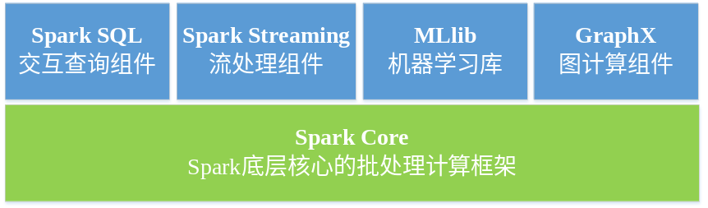
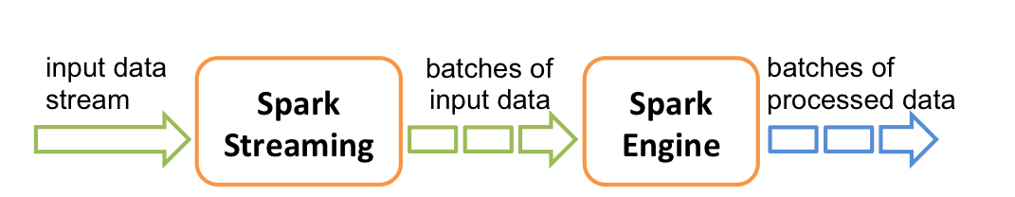
流计算的常见框架
Spark streaming
  Spark Streaming是Spark软件栈中的一个用于流计算的组件
  在2014年发布的Spark1.0版本中，Spark Streaming已经包含在Spark软件栈中
  它基于Spark的核心批处理计算框架，通过将数据流沿时间轴分成不同的片段，然后交由Spark对不同片段的数据进行批处理来实现流式计算
  所以，从严格意义上来说，Spark Streaming实现的并不是流式计算，具有一定的时间延迟，无法做到毫秒级的响应
  但是由于Spark处理速度快，Spark Streaming也能够胜任和满足许多场景下的流计算需求

Slide 5
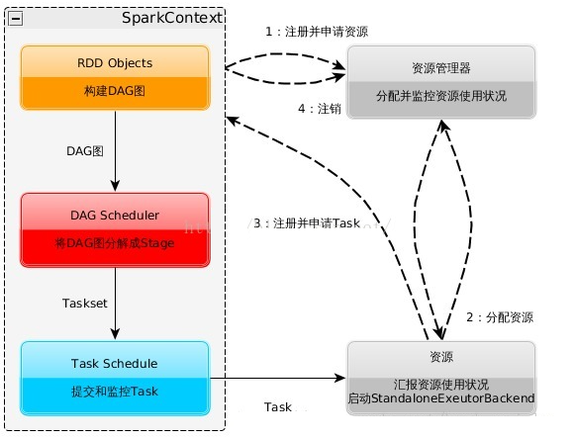
Spark streaming的基本概念
Dstream和Dstream graph
  Spark编程思路
  首先，根据已经存在的数据创建RDD
  其次，根据需求，通过各种操作对建立的RDD进行处理
  然后，SparkContext根据创建的RDD以及RDD的操作，建立DAG图并进行阶段划分，得到具体的任务task
对数据流而言，刚开始数据并不存在，该如何创建RDD呢？
我们需要更高层次的抽象来在程序运行时创建RDD并执行相关操作

Slide 6
Spark streaming的基本概念
Dstream和Dstream graph
  Dstream： Discretized Stream，离散数据流
  Dstream是Spark streaming中定义的数据类型
  一个Dstream对象就是一个数据流
  与RDD类似，Dstream对象只能通过外部接入的数据流或者经过对其他Dstream对象的转换操作来得到
  当有了Dstream数据类型之后，我们在编写对数据流的处理应用时就可以像在Spark中编写应用程序一样：
  根据外部输入的数据流创建Dstream对象，然后根据具体的处理需求，定义多个操作对Dstream对象进行转换处理。

Slide 7
Spark streaming的基本概念
Dstream和Dstream graph
  Dstream： Discretized Stream，离散数据流
  Dstream是Spark streaming中定义的数据类型
  一个Dstream对象就是一个数据流
  与RDD类似，Dstream对象只能通过外部接入的数据流或者经过对其他Dstream对象的转换操作来得到
  当有了Dstream数据类型之后，我们在编写对数据流的处理应用时就可以像在Spark中编写应用程序一样：
  根据外部输入的数据流创建Dstream对象，然后根据具体的处理需求，定义多个操作对Dstream对象进行转换处理。
也就是说：我们在编写Spark Streaming应用程序时无需关心具体的RDD，只需要在数据流抽象层次去编写应用逻辑即可。此时，我们定义的Dstream操作所形成的Dstream对象之间的依赖关系被称为Dstream graph。

Slide 8
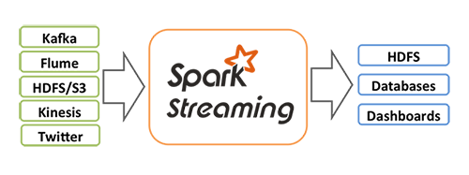
创建Dstream对象的数据源
基础数据源
这类数据源如文件系统和socket， StreamingContext中有具体的API来支持从这些数据源创建数据流对象。
高级数据源
这类数据源如Kafka、Flume、HDFS等，我们需要配置额外的依赖来使用它们
自定义数据源
Spark Streaming也支持以自定义的方式来创建输入DStream。在这种情况下，我们需要自定义receiver，以便从自定义的数据源接收数据。

Slide 9
Dstream支持的操作
Dstream支持大部分的RDD的转换操作
转换操作
操作 | 说明
map(func) | 根据传入的func将当前Dstream中的每个元素映射为一个新的元素，并返回一个新的Dstream
flatMap(func) | 与map不同，它根据传入的func将当前Dstream的每个元素映射为0到多个元素
filter(func) | 根据func函数对当前Dstream的元素进行过滤，返回一个只包含过滤之后剩余元素的新Dstream
union(otherStream) | 联合其他DStream来得到一个新的DStream
count | 统计当前DStream中每个RDD所含元素的个数来得到单元素RDD的新DStream。
reduce(func) | 传入的func方法会作用在RDD的每一个元素上，将其中的元素进行两两计算，最终返回一个包含一个元素的DStream
reduceByKey(func) | 当前Dstream为<k,v>形式，返回一个新的<k,v>形式的Dstream，其中新的V是根据传入的func进行聚合得到
transform(func) | 返回一个新的Dstream，传入的func可以为任意的对RDD的操作

Slide 10
Dstream支持的操作
窗口操作
操作 | 说明
window(windowLength, slideInterval) | 根据传入窗口长度和窗口滑动速率，将当前时刻当前长度窗口中的元素取出形成一个新的DStream
countByWindow(windowLength,slideInterval) | 返回指定长度和滑动速率的窗口内元素的个数
reduceByWindow(func, windowLength,slideInterval) | 提取窗口内的数据形成一个新的Dstream，并根据传入的func方法对新Dstream中的数据进行聚合
reduceByKeyAndWindow(func,windowLength, slideInterval) | 与转换操作中的reduceByKey类似，只是reduceByKeyAndWindow操作只会作用于窗口内的数据

Slide 11
Dstream支持的操作
输出操作
操作 | 说明
print() | 将DStream每一个batch的前10个元素在driver节点打印出来
saveAsTextFiles(prefix, [suffix]) | 将DStream中的内容保存为text文件，每个batch的数据单独保存为一个文件夹，prefix为文件夹名前缀参数，该参数必须传入，suffix为文件夹名后缀参数，该参数可选，最终文件夹名称的完整形式为prefix-TIME_IN_MS[.suffix]
saveAsObjectFiles(prefix, [suffix]) | 与saveAsTextFiles类似，不同的是它将DStream中的内容保存为SequenceFile文件类型
saveAsHadoopFiles(prefix, [suffix]) | 将DStream每一batch中的内容保存到HDFS上，也需要提供文件夹名的前缀，后缀可选
foreachRDD(func) | 该操作接收一个func来作用于数据流的每个RDD上，该func实现如何将RDD的数据推送到外部系统

Slide 12
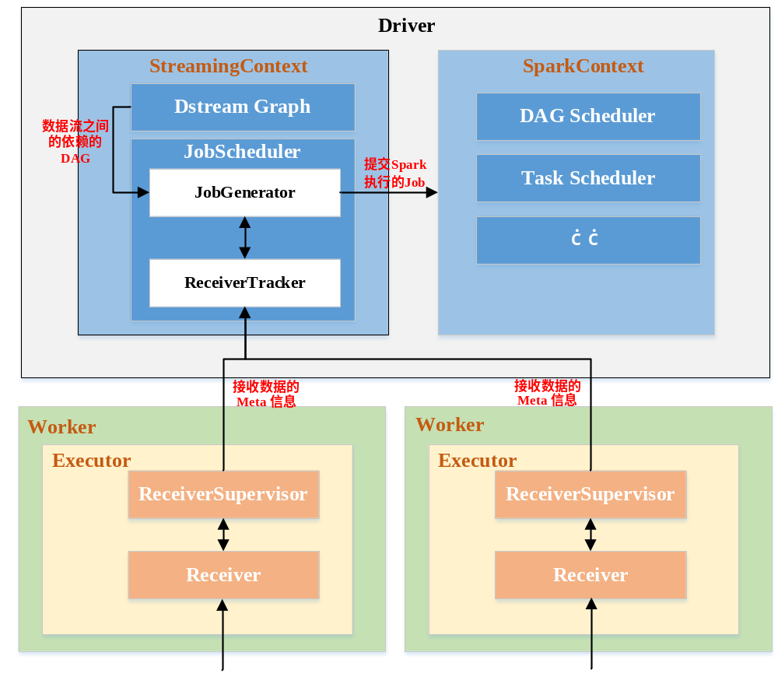
Spark streaming的结构与执行流程

Slide 13
Spark streaming的wordCount案例
以Socker为数据源
socket通常翻译为套接字
socket封装了网络中计算机的IP地址与端口
serverIP:serverPort, 比如 localhost:9999
监控端口，以端口的数据为数据源
以文件目录为数据源
监控文件目录
以文件目录中新增的文件为数据源
IDEA+maven+Scala

Slide 14
报告提纲
Spark的基本知识点回顾
Spark streaming与Flume的结合
Spark streaming与Kafka的结合

Slide 15
Flume的介绍
一个分布式的、高可靠、高可用日志收集和汇总的工具
能够将大批量的不同数据源的日志数据收集、聚合、移动到数据中心进行存储
是Apache软件基金会下、Hadoop生态系统中的一个开源项目
在实际中，Flume的使用不仅仅局限于日志数据收集聚合，还可以用于传输网络流量数据、社交媒体数据、电子邮件消息等。

Slide 16
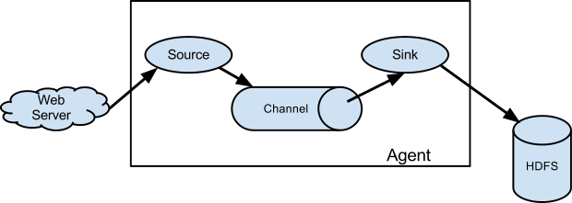
Flume的结构
Flume通过在数据产生的节点上启动agent来收集数据，并推送给其他的Flume的agent或者HDFS、Hbase等数据存储系统。一个agent就是一个java进程，它包括了三个组件：
Source：从产生数据的数据源接收数据，并以event事件的形式发送给channel。一个source可以将数据发送给多个channel。
Channel：从source接收和临时存储数据（以内存或者文件形式存储），直到sink将数据消费掉。Channel是source和sink之间的桥梁。
Sink：从channel获取数据并消费，将数据发送给其他的agent或者HDFS等数据存储设施。
一个source可以将数据发送多个channel
但一个sink只能对应一个channel

Slide 17
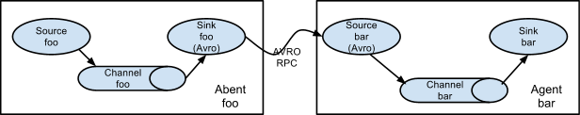
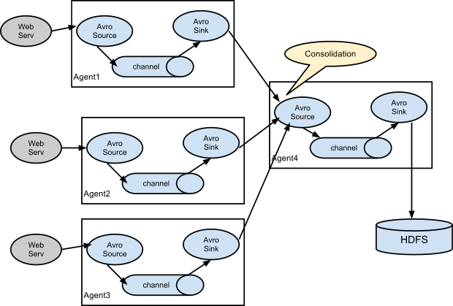
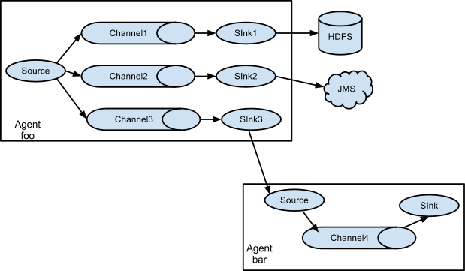
Flume的多agent的连接方式
串联
并联

Slide 18
Flume中的数据传递方式
以event进行传输
Flume将传输的数据封装为event
event是Flume内部数据传输的最基本单元
一个event包括了event headers、event body，其中event body就包含了Flume收集和传输的日志信息
保证可靠传输的缓存机制
在event从source流向channel再到sink的过程中，为了保证数据传输的可靠性，event在送达sink之前，会在channel中进行缓存，直到event可靠到达sink之后，channel才会删除缓存的数据

Slide 19
Flume中的安装部署
（1）下载安装
下载完成Flume的安装包之后，可以将其拖入虚拟机的桌面，然后进入虚拟机桌面所在的路径下，进行解压安装、重命名等操作。具体的命令如下。
sudo tar –zxvf apache-flume-1.9.0-bin.tar.gz -C /usr/local cd /usr/local sudo mv apache-flume-1.9.0-bin flume//将安装文件重命名

Slide 20
Flume中的安装部署
（2）配置对java的依赖
进入Flume安装文件的conf目录，复制flume-env.sh.template文件得到一个flume-env.sh文件，然后在该文件中添加Java的路径，依次使用的命令如下
cd /usr/local/flume/conf//进入conf目录 cp flume-env.sh.template flume-env.sh//复制一份flume-env.sh文件 vim flume-env.sh//打开flume-env.sh文件
在通过vim命令打开flume-env.sh文件之后，添加如下Java的路径。
export JAVA_HOME=/usr/local/jdk1.8.0_161

Slide 21
Flume中的安装部署
（3）配置环境变量
将Flume的安装路径添加到系统的环境变量之中。使用如下命令打开当前用户根目录下的配置文件。
vim ~/.bashrc
然后，在该文件的尾部添加如下信息，并通过source命令来使配置生效。
export FLUME_HOME=/usr/local/flume export PATH=$PATH:$FLUME_HOME/bin

Slide 22
Flume中的安装部署
（4）验证安装是否成功
可以在任意路径下通过如下命令来查询Flume的版本号，验证Flume安装和环境变量配置是否成功
flume-ng version

Slide 23
Flume的使用示例
在Flume安装完成之后，我们不能立即使用Flume，还需要对它进行配置
对Flume的配置包括了对它的source类型、sink类型、channel的缓存方式以及source、sink和channel之间的连接关系进行配置
主要通过配置文件进行配置

Slide 24
Flume的使用示例
在一个节点上运行Flume的配置信息示例
# example.conf: A single-node Flume configuration # 对agent的source、sink和channel组件进行命名 a1.sources = r1 a1.sinks = k1 a1.channels = c1 #配置source #配置source的类型 a1.sources.r1.type = netcat #source的位置，绑定机器的IP地址，这里使用localhost，也可以使用127.0.0.1。 #因为127.0.0.1的IP地址默认的名字为localhost。这个可以在/etc/hosts文件中查看或者修改。 a1.sources.r1.bind = localhost #接收数据的端口 a1.sources.r1.port = 4444 #配置sink #配置sink的类型 a1.sinks.k1.type = logger #配置channel #设置channel缓存的方式 a1.channels.c1.type = memory a1.channels.c1.capacity = 1000 a1.channels.c1.transactionCapacity = 100 #绑定source、sink和channel a1.sources.r1.channels = c1 a1.sinks.k1.channel = c1
在任意文件夹下通过vim example.conf命令，创建一个配置文件
然后在打开的编辑界面中将上述配置信息填入，并保存退出

Slide 25
Flume的使用示例
启动Flume
将example.conf文件放置到Flume的安装目录的conf文件夹下，那么此时我们就可以使用如下命令来启动Flume。
cd /usr/local/flume/conf //进入配置文件所在的路径 flume-ng agent --conf conf --conf-file example.conf --name a1 -Dflume.root.logger=INFO,console
配置文件的名字
agent的名字
指定信息输出到控制台

Slide 26
Flume的使用示例
启动netcat应用
启动另外一个Linux终端，然后输入如下命令来开启一个netcat应用，并与source的4444端口建立连接。nc命令即为启动netcat应用。
nc localhost 4444
在启动的netcat应用的界面中，输入任意字符串，并敲击回车，然后就可以在启动Flume的终端看到输入的字符串信息。比如输入hello word, 就会在Flume终端看到如下信息。

Slide 27
Flume中的类型
在一个节点上运行Flume的配置信息示例
# example.conf: A single-node Flume configuration # 对agent的source、sink和channel组件进行命名 a1.sources = r1 a1.sinks = k1 a1.channels = c1 #配置source #配置source的类型 a1.sources.r1.type = netcat #source的位置，绑定机器的IP地址，这里使用localhost，也可以使用127.0.0.1。 #因为127.0.0.1的IP地址默认的名字为localhost。这个可以在/etc/hosts文件中查看或者修改。 a1.sources.r1.bind = localhost #接收数据的端口 a1.sources.r1.port = 4444 #配置sink #配置sink的类型 a1.sinks.k1.type = logger #配置channel #设置channel缓存的方式 a1.channels.c1.type = memory a1.channels.c1.capacity = 1000 a1.channels.c1.transactionCapacity = 100 #绑定source、sink和channel a1.sources.r1.channels = c1 a1.sinks.k1.channel = c1
指定source、sink和channel的类型

Slide 28
Flume中的类型
Source类型 | 说明
avro | 监听Avro 端口来接收外部avro客户端的事件流
thrift | 与avro类似，监听thrift协议的端口，接收外部thrift客户端的事件流
exec | 将Unix的command的输出作为输入数据
spooldir | 持续监听一个目录，将目录中新增的文件作为数据源
netcat | 监听一个网络端口，接收端口的数据作为数据源
seq | 序列生成器数据源，生产序列数据
syslog | 读取syslog数据，产生event
常见source类型
channel类型 | 说明
memory | 将event数据缓存到内存中，这种方式速度快，但是当遇到宕机等情况时会丢失数据
file | 将event数据存储在磁盘文件中，需要在配置文件中指定数据的存储文件路径，这种方式由于涉及磁盘I/O，所以速度会比memory方式慢，但是数据不会丢失
spillable memory | 将event数据主要存储在内存中，当内存队列满了之后存储到磁盘文件
常见channel的类型
sink类型 | 说明
hdfs | 将数据输出到HDFS之中，需要设置输出到HDFS的目标文件路径，以及通过hdfs.fileType设置输出文件的格式，默认是SequenceFile
logger | 将event以日志的形式输出，一般用于调试。
avro | 将数据转换成avro event，发送到配置的RPC端口上
thrift | 将数据转换成thrift event，发送到配置的RPC端口上
file_roll | 将数据输出存储到本地文件系统，需要使用sink.directory设置输出的本地文件的路径
null | 将数据丢弃
hbase | 将数据输出到Hbase之中，需要设置输出到Hbase中的具体表格、列族和列的名字等
常见sink类型

Slide 29
Flume与Spark streaming整合
Spark Streaming可通过两种方式来与Flume进行整合
pull的方式：即Spark Streaming主动从Flume中拉取数据，这需要在Flume中使用Spark Streaming自定义的sink类型
push的方式：即Flume主动将数据发送给Spark Streaming
下面我们以统计从netcat应用输入的文本数据中单词个数的WordCount应用为例，说明上述两种整合方式
DEA+maven+Spark streaming+Flume

Slide 30
Flume与Spark streaming整合-pull
（1）配置和启动Flume
# 对agent的source、sink和channel组件进行命名 a1.sources = r1 a1.sinks = k1 a1.channels = c1 #配置source #配置source的类型 a1.sources.r1.type = netcat #source的位置，绑定机器的IP地址，这里使用localhost，也可以使用127.0.0.1。 #因为127.0.0.1的IP地址默认的名字为localhost。这个可以在/etc/hosts文件中查看或者修改。 a1.sources.r1.bind = localhost #接收数据的端口 a1.sources.r1.port = 4444 #配置sink，设置sink的类型为spark streaming自定义的类型 a1.sinks.k1.type = org.apache.spark.streaming.flume.sink.SparkSink a1.sinks.k1.hostname=localhost a1.sinks.k1.port = 8888 #配置channel #设置channel缓存的方式 a1.channels.c1.type = memory a1.channels.c1.capacity = 1000 a1.channels.c1.transactionCapacity = 100 #绑定source、sink和channel a1.sources.r1.channels = c1 a1.sinks.k1.channel = c1
在启动Flume之前，我们还需要将定义SparkSink的jar包下载并放置到Flume的安装目录的lib文件夹下
这里我们使用的jar包为spark-streaming-flume-sink_2.11-2.4.2.jar
然后，我们通过如下命令，启动Flume
cd /usr/local/flume/conf //进入配置文件所在的路径 flume-ng agent -n a1 -f example.conf //启动Flume

Slide 31
Flume与Spark streaming整合-pull
（2）创建Spark streaming应用
在IDEA中创建一个基于maven的WordCount项目
<project xmlns="http://maven.apache.org/POM/4.0.0" xmlns:xsi="http://www.w3.org/2001/XMLSchema-instance" xsi:schemaLocation="http://maven.apache.org/POM/4.0.0 http://maven.apache.org/maven-v4_0_0.xsd"> <modelVersion>4.0.0</modelVersion> <groupId>com.liu</groupId> <artifactId>socketSparkStreaming</artifactId> <version>1.0-SNAPSHOT</version> <dependencies> <!-- 对spark core的依赖 --> <dependency> <groupId>org.apache.spark</groupId> <artifactId>spark-core_2.11</artifactId> <version>2.4.5</version> </dependency> <!-- 对spark streaming的依赖 --> <dependency> <groupId>org.apache.spark</groupId> <artifactId>spark-streaming_2.11</artifactId> <version>2.4.5</version> </dependency> <dependency> <groupId>org.apache.spark</groupId> <artifactId>spark-streaming-flume_2.11</artifactId> <version>2.4.2</version> </dependency> </dependencies> </project>
Pom.xml文件

Slide 32
Flume与Spark streaming整合-pull
（2）创建Spark streaming应用
import java.net.InetSocketAddress import org.apache.spark.storage.StorageLevel import org.apache.spark.streaming.dstream.{DStream, ReceiverInputDStream} import org.apache.spark.streaming.flume.{FlumeUtils, SparkFlumeEvent} import org.apache.spark.streaming.{Seconds, StreamingContext} object FlumeWordCount { def main(args :Array[String]) = { //创建一个streamingContext对象，在本地运行，两个线程 //设置划分数据流为片段的时间间隔为20秒 val sc = new StreamingContext("local[2]", "flumeWordCount", Seconds(20) ) //定义一个flume的sink的机器和端口 val ncAddresses = Seq(new InetSocketAddress("localhost",8888)) //获取flume中的数据 val inputDstream:ReceiverInputDStream[SparkFlumeEvent]= FlumeUtils.createPollingStream(sc, ncAddresses, StorageLevel.MEMORY_ONLY) //将flume输出的event中的数据取出，并转成字符串 val lines: DStream[String] = inputDstream.map(x => new String(x.event.getBody.array())) //将输入数据流中的每一行以空格为分隔符分割为单词 val words = lines.flatMap(line=>line.split(" ")) //统计一个时间片内的单词个数 val wordCounts = words.map(word => (word, 1)).reduceByKey((a,b)=>a+b) //将每个时间片中的前10个单词打印到控制台 wordCounts.print() //启动JobScheduler，开始执行应用 sc.start() sc.awaitTermination() } }
Scala class文件
可以在IDEA中启动所建立的应用。
Spark Streaming就会与Flume建立连接。

Slide 33
Flume与Spark streaming整合-pull
（2）创建Spark streaming应用
上述pom.xml文件和class文件建立好之后，在运行该项目时可能会出现如下异常报告。该异常报告是所建立的应用与Flume进行连接时出现了问题。
“org.apache.avro.AvroRuntimeException: Unknown datum type: java.lang.Exception: java.lang. NoClassDefFoundError: Could not initialize class org.apache.spark.streaming.flume. sink.EventBatch”
上述异常的原因主要是avro的版本过低（我安装的Flume的安装包中自带的avro为1.7.4版本）。
我们需要将右边的依赖信息添加到项目的pom.xml文件中，
然后待maven下载好了依赖的jar包之后，从本地的maven仓库中找到这两个jar包，并将它们复制到Flume的安装文件的lib文件夹下，并将lib文件夹下原有的相关jar包通过rm命令删除
<dependency> <groupId>org.apache.avro</groupId> <artifactId>avro</artifactId> <version>1.8.2</version> </dependency> <dependency> <groupId>org.apache.avro</groupId> <artifactId>avro-ipc</artifactId> <version>1.8.2</version> </dependency>

Slide 34
Flume与Spark streaming整合-pull
（3）启动netcat应用输入文本
启动一个新的Linux终端，然后使用下面命令来启动一个netcat应用并与Flume的source监听的端口建立连接。
Nc –l localhost 4444
在上述命令之后的输入行中输入任意字符串，就可以在IDEA的控制台查看输入的字符串中的单词统计信息

Slide 35
报告提纲
Spark的基本知识点回顾
Spark streaming与Flume的结合
Spark streaming与Kafka的结合

Slide 36
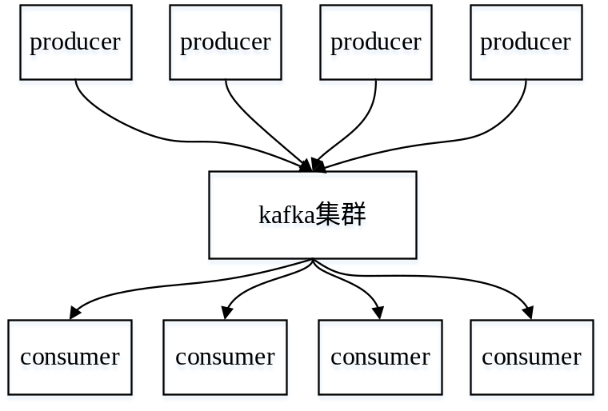
kafka的介绍
kafka是一个分布式消息队列，能够实现高吞吐量的分布式消息发布订阅
也是Apache软件基金会下属的一个应用Scala语言编写的开源流处理平台
由多个不同的应用程序来作为消息的生产者producer向Kafka集群写入消息，然后也会多个应用程序作为消息的消费者consumer来从Kafka集群中主动读取消息，并进行实时的数据分析
所以，Kafka在消息的生产者和消费者之间实现了解耦

Slide 37
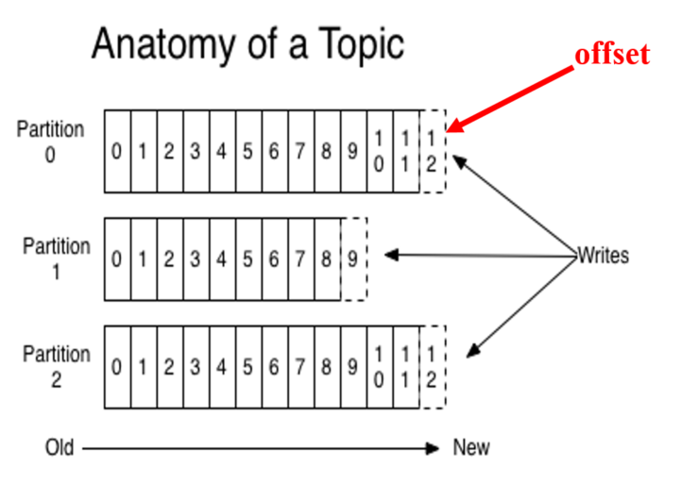
kafka的基本原理
Kafka按照消息的主题topic将消息分类存储
消息的生产者在向Kafka集群写入消息的时候，必须指定消息的主题
Kafka又将一个主题下的消息分为多个分区partition
当消息的生产者在写入一条指定主题的消息时，会根据一定的分配策略比如基于key值的hash策略将该条消息发送到该主题下的某个分区。
该条消息会以日志的形式追加到该分区当前记录的后面，并按照写入的时间顺序分配一个单调递增的顺序编号。这个编号也称为offset，是该条消息在分区内的ID
所以，每个主题下的分区是一个有序的消息序列
多副本存储：Kafka会持久化存储所有的消息，不管他们是否已经被消费者消费。为了进一步保证消息存储的可靠性，kafka中每个主题的分区会有多个副本以保证数据存储的可靠性
定期删除：Kafka的消息持久化机制并不会永远存储消息。Kafka会定期清理过期的消息日志。我们可以配置消息在Kafka中暂存的时长，比如2小时，以及对过期消息的处置方式，默认的方式是删除

Slide 38
kafka的安装部署
（1）下载安装
从Kafka的官方网站 http://kafka.apache.org/downloads 去下载Kafka的安装文件。在下载时，要注意选择与自己所使用的Scala版本一致的版本。
这里我们下载的是Kafka的1.0.0版本，安装包的全称为kafka_2.11-1.0.0.tgz。
将下载的安装包拖入虚拟机的桌面，然后进入虚拟机桌面所在的路径下，依次使用如下命令进行安装。
sudo tar –zxvf kafka_2.11-1.0.0.tgz -C /usr/local cd /usr/local sudo mv kafka_2.11-1.0.0 kafka//将安装文件重命名 sudo chown -R hadoop ./kafka//赋予hadoop用户使用当前目录下kafka目录的权限

Slide 39
kafka的安装部署
（2）配置环境变量
将Kafka的安装路径添加到系统的环境变量之中。使用如下命令打开当前用户根目录下的配置文件。
vim ~/.bashrc
然后，在该文件的尾部添加如下信息，并通过source命令来使配置生效。
export KAFKA_HOME=/usr/local/kafka export PATH=$PATH:$KAFKA_HOME/bin
Kafka的安装路径

Slide 40
kafka的安装部署
（3）启动运行kafka
Kafka的运行依赖Zookeeper。Kafka的安装包中自带了Zookeeper。我们可以选择之前安装的Zookeeper，而不使用自带的版本。
使用如下命令启动Zookeeper。
zkServer.sh start//启动zookeeper
在Zookeeper启动之后，不要关闭启动Zookeeper的终端，然后打开一个新的终端，通过如下的kafka-server-start命令来启动Kafka。启动Kafka时仍然需要指定它的配置文件。该配置文件也在Kafka安装文件的config目录下。如果是在集群分布式部署的话还需要修改该配置文件。启动Kafka之后，也不要关闭相应的终端。
cd /usr/local/kafka/config //进入kafka配置文件所在的路径 kafka-server-start.sh server.properties//启动kafka

Slide 41
kafka的安装部署
（3）启动运行kafka
当启动完Zookeeper和Kafka之后，我们打开一个新的Linux终端，使用jps命令来查看Zookeeper和Kafka是否启动了。如果正常启动，终端会显示如下的信息。

Slide 42
kafka的常见命令
在Zookeeper和Kafka启动之后，我们也可以使用Kafka所提供的命令来进行简单的Kafka操作，以进一步验证Kafka的安装是否成功。
（1）创建一个主题
使用如下命令来创建一个主题topic。该命令创建了一个名为test的主题，该主题只有一个分区。localhost:2181为默认的Zookeeper在本机上的端口号。
kafka-topics.sh --create --zookeeper localhost:2181 --replication-factor 1 --partitions 1 --topic test
（2）查看主题列表
在创建完主题之后，我们可以通过如下命令来查看所创建的主题是否成功。该命令会列出所有的主题。
kafka-topics.sh --list --zookeeper localhost:2181

Slide 43
kafka的常见命令
（3）创建主题消息的生产者
通过如下命令来创建一个该主题消息的生产者
通过该命令创建完消息的生产者之后，我们就可以在终端中输入任意字符串，输入的字符串就将存入Kafka中
命令中--broker-list localhost:9092指定了写入数据到Kafka时，需要连接和使用到的Kafka集群中的节点，我们这里即为localhost，端口为9092
Kafka集群中的节点称为broker
kafka-console-producer.sh --broker-list localhost:9092 --topic test

Slide 44
kafka的常见命令
（4）创建一个消息消费者
我们启动一个新的Linux终端，然后通过如下命令来创建一个消息的消费者
该消息的消费者会将生产者产生的所有消息打印出来
这里--bootstrap-server localhost:9092也是指定了需要连接和使用的Kafka集群中的broker及其端口
kafka-console-consumer.sh --bootstrap-server localhost:9092 --topic test -from-beginning

Slide 45
Kafka与Spark streaming的整合
以WordCount应用为例，来说明Spark Streaming如何以Kafka为数据源来创建数据流对象。
IDEA+maven+kafka+Spark streaming

Slide 46
Kafka与Spark streaming的整合
（1）启动Kafka
（2）创建Spark streaming项目
<project xmlns="http://maven.apache.org/POM/4.0.0" xmlns:xsi="http://www.w3.org/2001/XMLSchema-instance" xsi:schemaLocation="http://maven.apache.org/POM/4.0.0 http://maven.apache.org/maven-v4_0_0.xsd"> <modelVersion>4.0.0</modelVersion> <groupId>com.liu</groupId> <artifactId>socketSparkStreaming</artifactId> <version>1.0-SNAPSHOT</version> <dependencies> <!-- 对spark core的依赖 --> <dependency> <groupId>org.apache.spark</groupId> <artifactId>spark-core_2.11</artifactId> <version>2.4.5</version> </dependency> <!-- 对spark streaming的依赖 --> <dependency> <groupId>org.apache.spark</groupId> <artifactId>spark-streaming_2.11</artifactId> <version>2.4.5</version> </dependency> <!-- 对kafka的依赖 --> <dependency> <groupId>org.apache.spark</groupId> <artifactId>spark-streaming-kafka-0-10_2.11</artifactId> <version>2.4.5</version> </dependency> </dependencies> </project>
Pom.xml文件
两个版本要一致

Slide 47
Kafka与Spark streaming的整合
Scala class文件
import org.apache.kafka.common.serialization.StringDeserializer import org.apache.spark.streaming.kafka010.{ConsumerStrategies, KafkaUtils, LocationStrategies} import org.apache.spark.streaming.{Seconds, StreamingContext} object KafkaSparkStreaming { def main(args: Array[String]): Unit = { //定义streamingContext对象 val sc = new StreamingContext("local[2]", "kafkaWordCount", Seconds(20) ) //定义要获取消息的主题，这里获取的消息的主题为test val topicsSet = Array("test") //定义一个Map对象来描述从Kafka获取消息时对Kafka的设置 val kafkaParams = Map[String, Object]( "bootstrap.servers" -> "localhost:9092", "key.deserializer" -> classOf[StringDeserializer], "value.deserializer" -> classOf[StringDeserializer], "group.id" -> "group1", "auto.offset.reset" -> "latest"//获取最新的消息数据 )
//以Kafka为数据源，创建一个消息的数据流对象 val messages = KafkaUtils.createDirectStream[String, String]( sc, LocationStrategies.PreferConsistent, ConsumerStrategies.Subscribe[String, String](topicsSet, kafkaParams) ) //从消息数据流中获取消息的内容 var lines=messages.map(x=>x.value) //以空格把收到的每一行数据分割成单词 val words = lines.flatMap(line=>line.split(" ")) //在本批次内计单词的数目 val wordCounts = words.map(word => (word, 1)).reduceByKey((a,b)=>a+b) // 打印每个RDD中的前10个元素到控制台 wordCounts.print() //启动JobScheduler，开始执行应用 sc.start() sc.awaitTermination() } }

Slide 48
Kafka与Spark streaming的整合
（3）创建Spark streaming项目
在上述应用建立好并在IDEA中运行起来之后，我们在使用如下命令开启的消息生产者终端中，输入任意字符串。
kafka-console-producer.sh --broker-list localhost:9092 --topic test
此时就可以在IDEA的控制台中看到对输入字符串中单词的统计信息

Slide 49

谢谢大家！

